Slide 1

APRENDER 2017
Operativo provincial de preparación, acompañamiento y aplicación.

Slide 2
Primer momento
Análisis Aprender 2016

Slide 3
Escuelas participantes y Estudiantes respondientes
Tasa de escuelas participantes * (Total Provincial) | 94,4%
Tasa de estudiantes respondientes** (Total Provincial) | 84,9%
*Escuelas participantes: Al menos un estudiante respondió el 50% o más de alguna evaluación.
**Estudiante respondiente: Estudiante que respondió el 50% o más de alguna evaluación.

Slide 4
Análisis de Resultados Aprender 2016
LENGUA
Capacidad General: COMPRENSIÓN LECTORA
CAPACIDADES ESPECÍFICAS:
EXTRAER: localizar información en una o más partes de un texto. INTERPRETAR: implica reconstruir el significado global y realizar inferencias. REFLEXIONAR Y EVALUAR: consiste en relacionar un texto con la propia experiencia, conocimientos e ideas.
Contenidos:
Cohesión Especificidad del texto literario. Géneros. Idea central. Información explícita. Estructura narrativa. Recursos enunciativos. Vocabulario.

Slide 5
Análisis de Resultados Aprender 2016
LENGUA
NIVEL DE DESEMPEÑO | DESCRIPTORES | RESULTADO PROVINCIAL
AVANZADO | Conceptualizar con destreza distintas herramientas de teoría literaria. Jerarquizar información explícita e inferencial con solvencia, en todo tipo de escritos. Reconocer elementos de la argumentación que les sirve para diferenciar entre datos y opiniones propias y ajenas y realizar juicios valorativos. | 12,9%

Slide 6
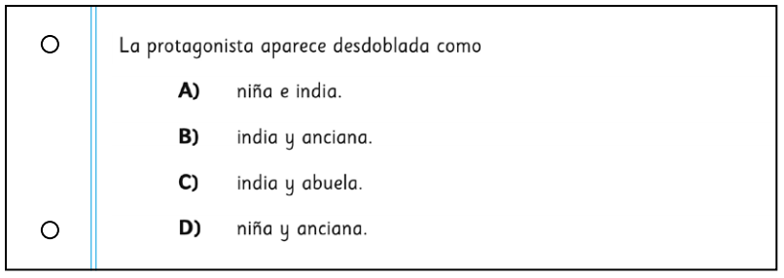
Ejemplo de un ítem que pueden resolver los estudiantes del nivel Avanzado

Slide 7
Análisis de Resultados Aprender 2016
LENGUA
NIVEL DE DESEMPEÑO | DESCRIPTORES | RESULTADO PROVINCIAL
SATISFACTORIO | Manejar adecuadamente categorías de análisis literario que les permitan lecturas comprensivas complejas. Interpretar con adecuado dominio el contenido global de textos expositivos. Reconocer y conceptualizar la función de distintos recursos retóricos en textos expositivos y argumentativos. | 48,9%

Slide 8
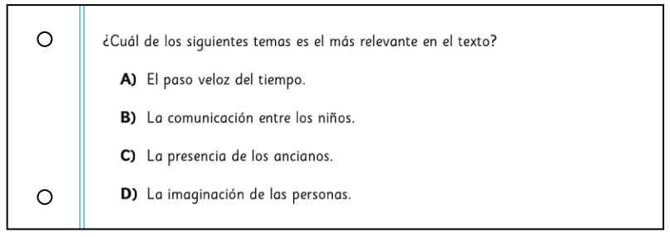
Ejemplo de un ítem que pueden resolver los estudiantes del nivel Satisfactorio

Slide 9
Análisis de Resultados Aprender 2016
LENGUA
NIVEL DE DESEMPEÑO | DESCRIPTORES | RESULTADO PROVINCIAL
BÁSICO | Localizar información de mediana complejidad cuando es literal o parafraseada en posición destacada o no en el interior del texto. Interpretar aspectos muy básicos de textos narrativos literarios de distintos grados de dificultad. | 20,9%

Slide 10
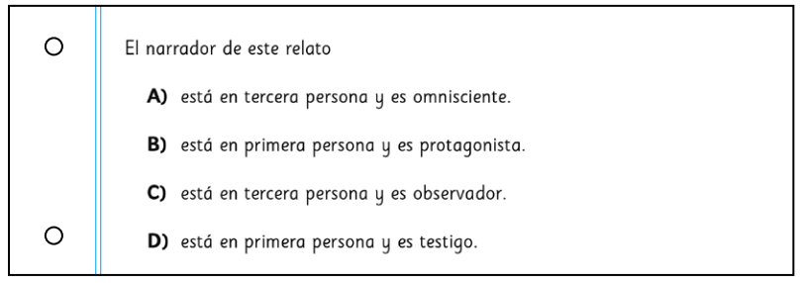
Ejemplo de un ítem que pueden resolver los estudiantes del nivel Básico

Slide 11
Análisis de Resultados Aprender 2016
LENGUA
NIVEL DE DESEMPEÑO | DESCRIPTORES | RESULTADO PROVINCIAL
POR DEBAJO DEL NIVEL BÁSICO | Buscar y localizar información literal sencilla poniendo en juego conocimiento previos muy generalizados. | 17,3%

Slide 12
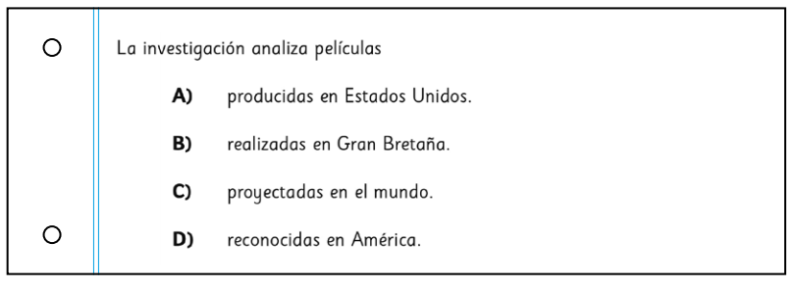
Ejemplo de un ítem que pueden resolver los estudiantes del nivel Por debajo del nivel básico

Slide 13
Análisis de Resultados Aprender 2016
MATEMÁTICA
Capacidad General: Resolución de situaciones problemáticas
CAPACIDADES ESPECÍFICAS:
RECONOCIMIENTO DE CONCEPTOS: consiste en identificar conceptos, relaciones y propiedades matemáticas. RESOLUCIÓN DE OPERACIONES: resolver operaciones utilizando distintos procedimientos. RESOLUCIÓN DE SITUACIONES EN CONTEXTOS INTRA Y/O EXTRA MATEMÁTICOS: se refiere a la posibilidad de resolver problemas contextualizados. COMUNICACIÓN: se refiere a la interpretación de la información, esto es: comprender enunciados, cuadros, gráficos; manejar el vocabulario de la matemática, traducir de una forma de representación a otra, de un tipo de lenguaje a otro.
Contenidos relacionados a los ejes de:
Geometría y medida. Número y operaciones. Estadística y Probabilidad. Funciones.

Slide 14
Análisis de Resultados Aprender 2016
MATEMÁTICA
NIVEL DE DESEMPEÑO | DESCRIPTORES | RESULTADO PROVINCIAL
AVANZADO | Utilizar un pensamiento matemático con mayor grado de formalización y generalización. Resolver problemas de varios pasos, infiriendo datos no explícitos. Realizar la conversión entre distintos registros de representación, de gráficos a algebraicos. | 7,4%

Slide 15
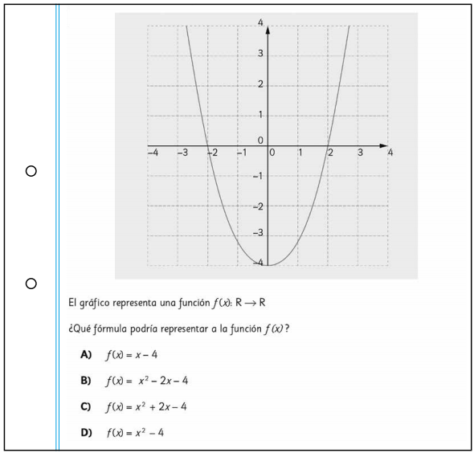
Ejemplo de un ítem que pueden resolver los estudiantes del nivel Avanzado

Slide 16
Análisis de Resultados Aprender 2016
MATEMÁTICA
NIVEL DE DESEMPEÑO | DESCRIPTORES | RESULTADO PROVINCIAL
SATISFACTORIO | Evidencia cierto dominio de formalización. Resolver situaciones problemáticas para lo cual necesita plantear ecuaciones y utilizar conocimientos algebraicos. Resolver situaciones extra e intra-metamáticos que involucran conceptos geométricos y de medida. | 31,9%

Slide 17
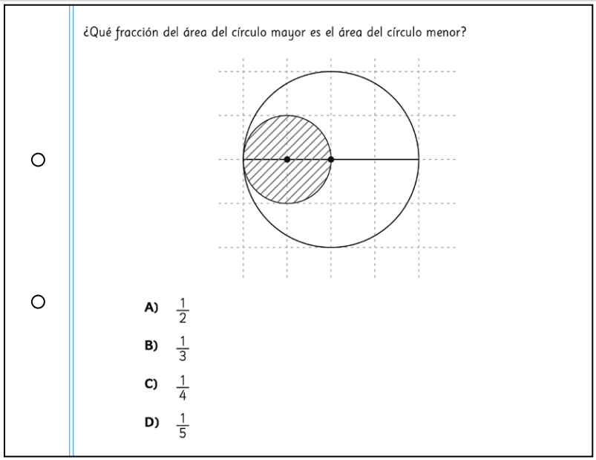
Ejemplo de un ítem que pueden resolver los estudiantes del nivel Satisfactorio

Slide 18
Análisis de Resultados Aprender 2016
MATEMÁTICA
NIVEL DE DESEMPEÑO | DESCRIPTORES | RESULTADO PROVINCIAL
BÁSICO | Reconocer, identificar e interpretar información de tablas, gráficos cartesianos y de barra. Resolver situaciones problemáticos simples en contextos matemáticos. Resolver problemas de porcentaje de uso habitual y aquellos en los que intervienen fracciones usuales. | 29%

Slide 19
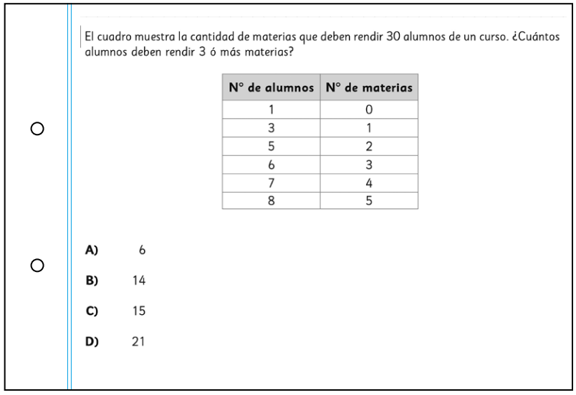
Ejemplo de un ítem que pueden resolver los estudiantes del nivel Básico

Slide 20
Análisis de Resultados Aprender 2016
MATEMÁTICA
NIVEL DE DESEMPEÑO | DESCRIPTORES | RESULTADO PROVINCIAL
POR DEBAJO DEL NIVEL BÁSICO | Convertir un registro coloquial sencillo a uno algebraico relacionado con las operaciones básicas de la adición y la multiplicación. | 31,7%

Slide 21
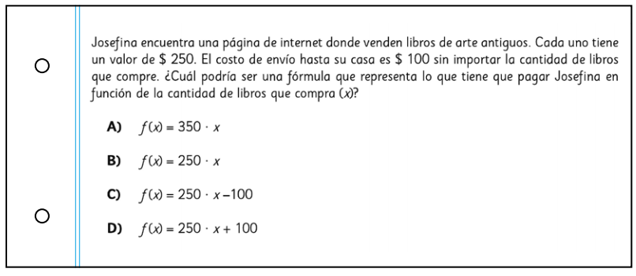
Ejemplo de un ítem que pueden resolver los estudiantes del nivel Por debajo del nivel básico

Slide 22
Análisis de Resultados Aprender 2016
CIENCIAS SOCIALES
Capacidades
RECONOCIMIENTO DE HECHOS Y DATOS: identificar datos y hechos en un conjunto de información. RECONOCIMIENTO DE CONCEPTOS: identificar conceptos, reconocer ejemplos o definiciones. INTERPRETACIÓN/EXPLORACIÓN: obtener y cruzar información explícita o implícita. ANÁLISIS DE SITUACIONES: reconocer relaciones y seleccionar el curso de acción.
Contenidos relacionados a las disciplinas:
Historia. Geografía. Educación ciudadana.

Slide 23
Análisis de Resultados Aprender 2016
CIENCIAS SOCIALES
NIVEL DE DESEMPEÑO | DESCRIPTORES | RESULTADO PROVINCIAL
AVANZADO | Reconocer en un texto de mediana extensión, con presencia de múltiples datos e información, relaciones causales, características políticas y sociales, hechos importantes de la historia Argentina del siglo XX. Establecer conclusiones a partir de la relación entre múltiples datos. Realizar inferencia a partir de la lectura de textos de época. | 44,2%

Slide 24
Análisis de Resultados Aprender 2016
CIENCIAS SOCIALES
NIVEL DE DESEMPEÑO | DESCRIPTORES | RESULTADO PROVINCIAL
SATISFACTORIO | Realizar inferencias sencillas, a partir de un tema, un concepto, una clasificación sencilla y grandes períodos históricos del siglo XX. Reconocer relaciones causales en temas políticos, económicos, ambientales y sociales, con bajo nivel de inferencia a partir de la interpretación de un texto de mediana complejidad. Interpretar información explícita en una tabla estadística que presenta dos o más variables. | 24,5

Slide 25
Análisis de Resultados Aprender 2016
CIENCIAS SOCIALES
NIVEL DE DESEMPEÑO | DESCRIPTORES | RESULTADO PROVINCIAL
BÁSICO | Interpretar información explícita en textos breves, mapas y gráficos cartesianos en los que deben seleccionar opciones con dos variables que no requieren recurrir a conocimientos previos. Reconocer información muy básica de la realidad económica, política y social Argentina presente en los medios masivos de comunicación. | 18,2%

Slide 26
Análisis de Resultados Aprender 2016
CIENCIAS SOCIALES
NIVEL DE DESEMPEÑO | DESCRIPTORES | RESULTADO PROVINCIAL
POR DEBAJO DEL NIVEL BÁSICO | Reconocer datos muy generales relacionados con temas cotidianos de ciudadanía. Identificar y relacionar entre sí dos conceptos generales de ciudadanía a partir de textos muy breves. | 13,1%

Slide 27
Análisis de Resultados Aprender 2016
CIENCIAS NATURALES
Capacidades
RECONOCIMIENTO DE CONCEPTOS: identificación e interpretación de conceptos propios de las Ciencias Naturales. COMUNICACIÓN: identificación de datos como la organización, interpretación y traducción de información en distintos formatos. ANÁLISIS DE SITUACIONES: identificación, interpretación y análisis de evidencias, conclusiones y procesos de investigación.
Contenidos relacionados a las disciplinas:
Biología. Química. Física.

Slide 28
Análisis de Resultados Aprender 2016
CIENCIAS NATURALES
NIVEL DE DESEMPEÑO | DESCRIPTORES | RESULTADO PROVINCIAL
AVANZADO | Analizar situaciones problemáticas y experimentales, utilizando marcos teóricos específicos de las disciplinas de las Ciencias Naturales. Realizar inferencias a partir de textos breves, representaciones, tablas y gráficos de más de dos variables. | 14,7%

Slide 29
Análisis de Resultados Aprender 2016
CIENCIAS NATURALES
NIVEL DE DESEMPEÑO | DESCRIPTORES | RESULTADO PROVINCIAL
SATISFACTORIO | Analizar situaciones problemáticas y experimentales contextualizadas que requieran el manejo de marcos teóricos que han sido abordados en los últimos años de la educación secundaria. Interpretar información implícita en textos breves, tablas y gráficos de más de dos variables y en representaciones gráficas propias de cada disciplina. Interpretar información explícita en textos breves, tablas y gráficos con no más de dos variables. | 57,9%

Slide 30
Análisis de Resultados Aprender 2016
CIENCIAS NATURALES
NIVEL DE DESEMPEÑO | DESCRIPTORES | RESULTADO PROVINCIAL
BÁSICO | Resolver situaciones problemáticas y experimentales que requieran el manejo de marcos teóricos de baja complejidad que han sido abordados en la escolaridad primaria y secundaria. Interpretar modelos gráficos sencillos de la Biología y de la Química. | 14,4%

Slide 31
Análisis de Resultados Aprender 2016
CIENCIAS NATURALES
NIVEL DE DESEMPEÑO | DESCRIPTORES | RESULTADO PROVINCIAL
POR DEBAJO DEL NIVEL BÁSICO | Extraer información puntual de gráficos de barras y de tortas. | 12%

Slide 32
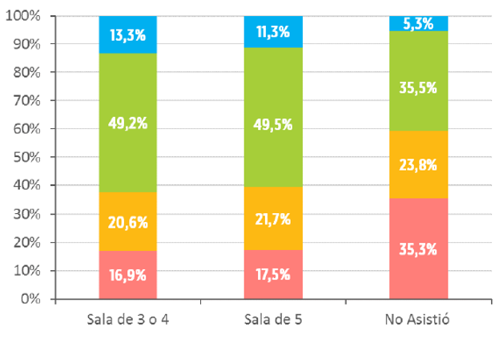
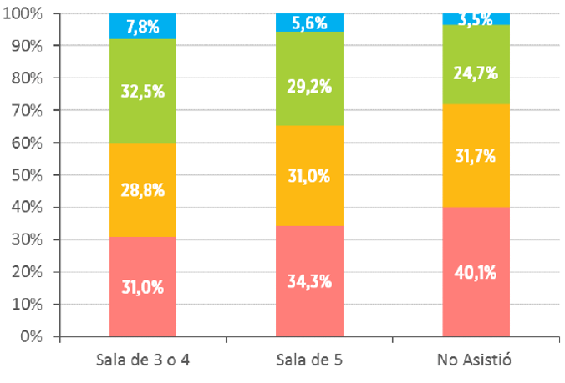
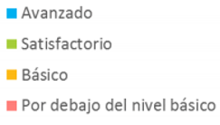
Aprender 2016
Nivel de desempeño según asistencia al Nivel Inicial
Lengua
Matemática

Slide 33
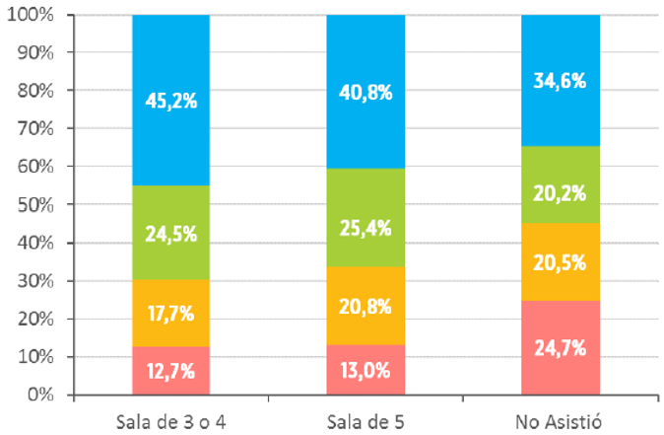
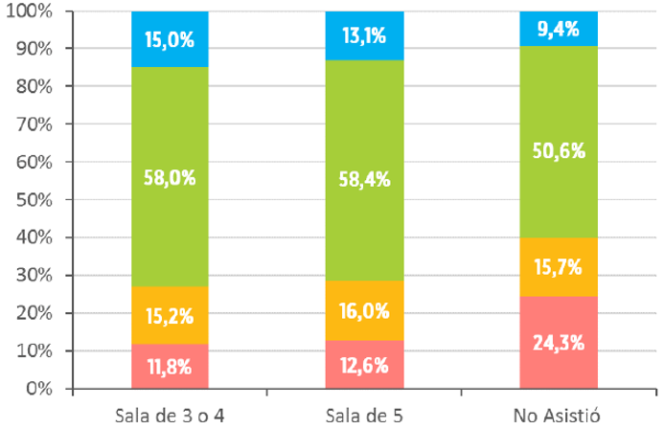
Aprender 2016
Nivel de desempeño según asistencia al Nivel Inicial
Ciencias Sociales
Ciencias Naturales

Slide 34
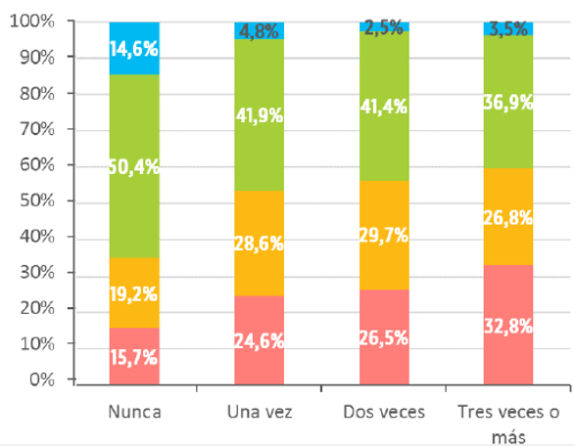
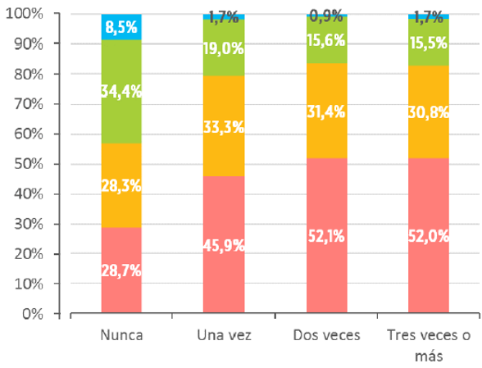
Aprender 2016
Nivel de desempeño según repitencia declarada
Lengua
Matemática

Slide 35
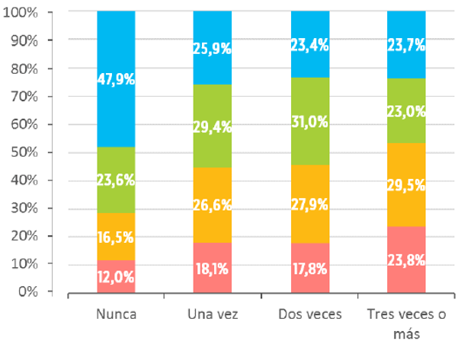
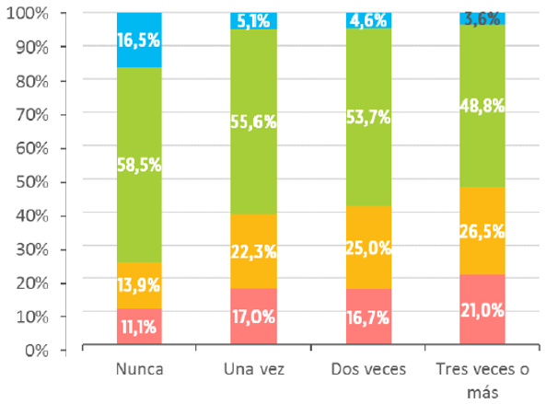
Aprender 2016
Nivel de desempeño según repitencia declarada
Ciencias Sociales
Ciencias Naturales

Slide 36
Segundo momento
Aprender 2017

Slide 37
¿Cuándo se aplica APRENDER 2017?
6^{to} grado
Educación Primaria
6^{to} año
Educación Secundaria
Martes 7 de Noviembre
Martes 7 de Noviembre
Sin suspensión de clases.

Slide 38
¿Qué evalúa APRENDER 2017?
Educación Primaria
Educación Secundaria
4^{to} grado (muestra)
Producción escrita
6^{to} grado (censo)
6^{to} año (censo)
Ciencias Sociales
Ciencias Naturales
Lengua
Matemática
*En los casos censales, se aplicará un instrumento de evaluación con 24 ítems de opción múltiple con única respuesta correcta.

Slide 39
Organización provincial
Nodos
Organización territorial dividida en 10 Nodos para agilizar los canales de comunicación y acompañamiento.
Cabeceras de distribución
Cada Zona de supervisión será Cabecera de Distribución para las escuelas a su cargo.

Slide 40
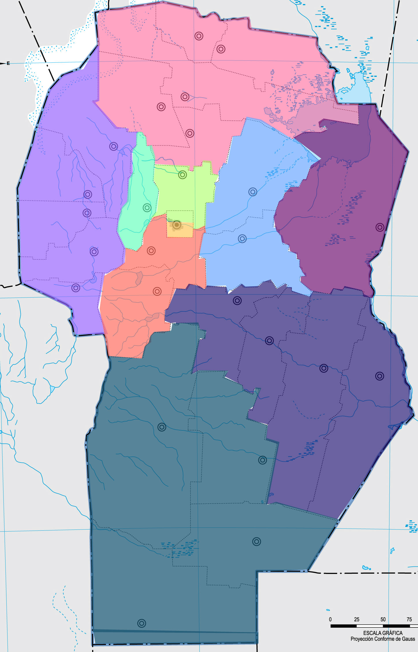

Slide 41
Actores del dispositivo provincial
Secretaría de Educación
Direcciones de Nivel
Dirección Gral. de Planeamiento, Información y Evaluación Educativa/ Área de Evaluación
Supervisor/ Responsable de Cabecera de distribución
Referente de Nodo
Director/ Veedor
Docente/ Aplicador

Slide 42

Principales funciones y responsabilidades del COORDINADOR DE CABECERA
Ser vínculo de comunicación y enlace entre los distintos actores del Dispositivo
Establecer los cruces de docentes aplicadores y remitir nómina en tiempo y forma.
Recepción, control, organización y entrega de los materiales a Directivos/Veedores
Garantizar la correcta aplicación de la prueba.
Relevar datos de monitoreo el día del Operativo.
Recibir los materiales luego de la aplicación y organizarlos para el envío postal.

Slide 43
Principales funciones y responsabilidades del DIRECTOR/VEEDOR
Conformar equipos para la sensibilización dentro de las instituciones.
Elevar al Supervisor la nómina de docentes aplicadores.
Verificar y retirar los materiales de la prueba.
Preparar la jornada de la prueba, garantizando la correcta aplicación de la misma.
Cumplir la función de Veedor el día de la aplicación, velando especialmente por el correcto completamiento por parte de los estudiantes de los materiales de prueba
Entregar a la Cabecera de distribución los materiales de la prueba en tiempo y forma.

Slide 44
Principales funciones y responsabilidades del DOCENTE APLICADOR
Trabajar en la sensibilización con los estudiantes.
Desarrollar la aplicación de la prueba garantizando el correcto cumplimiento del protocolo de aplicación.

Slide 45
Momentos del operativo provincial
Sensibilización
Aplicación
Trabajo con los Docentes de los grados/cursos a evaluar.
Trabajo con los Estudiantes de los grados/cursos a evaluar.
Trabajo con la Comunidad Educativa.
Trabajo con las familias de los Estudiantes a evaluar.
Retiro de materiales para la Prueba.
Aplicación de la Prueba.
Devolución de los materiales de la Prueba.

Slide 46
Tercer momento
  Protocolo de Aplicación

Slide 47
Antes de la Aplicación
Coordinador de Cabecera
1
Recibe y ordena los materiales de prueba.
Las cajas vienen identificadas con un rótulo color verde para el nivel primario y azul para el nivel secundario.
2
Cuando se entrega el material al Director/Veedor deberá completar el “ACTA PLANILLA DE ENTREGA Y RECEPCIÓN DE MATERIALES APRENDER 2017” en la que se consignará la cantidad de cajas que retira, fecha y firma del director.

Slide 48
Antes de la Aplicación
Director/Veedor
1
El Director/Veedor deberá retirar las cajas de pruebas de la Cabecera de distribución. Es importante que revise los datos del rótulo de la caja y complete junto al Coordinador de Cabecera el “ACTA PLANILLA DE ENTREGA Y RECEPCIÓN DE MATERIALES APRENDER 2017” en la que se consignará la cantidad de cajas que retira, fecha y firma. Las cajas deben permanecer en la Institución resguardadas.
2
El Director/Veedor deberá hacer copia del registro de estudiantes para entregar a cada Aplicador el día de la prueba.
3
Organizar la Institución para el día de la aplicación de la prueba. Espacios físicos, comunicación a las familias de los estudiantes evaluados, etc. REMITIR AL SUPERVISOR LA PLANILLA DE DIRECTOR-VEEDOR Y DOCENTES-APLICADORES

Slide 49
DATOS DEL DIRECTOR VEEDOR
Todos los campos deben estar presentes en el archivo.
El campo Rol puede tomar el valor T o S (donde T: Titular, S: Suplente)
CUE - ORIGEN El número de CUE debe ir sin guiones ni espacios | NOMBRE | APELLIDO | DNI Debe ir el número sin puntos, en caso de poseer 7 dígitos comenzar con el “0” | EMAIL | TELÉFONO La característica NO debe estar separa del número con guión o espacio | CARGO | ROL En casó de ser Titular colocar el valor T En caso de ser Suplente o Interino colocar el valor S

Slide 50
DATOS DEL DOCENTE APLICADOR
CUE - ORIGEN El número de CUE debe ir sin guiones ni espacios | NOMBRE | APELLIDO | DNI Debe ir el número sin puntos, en caso de poseer 7 dígitos comenzar con el “0” | EMAIL | TELÉFONO La característica NO debe estar separa del número con guión o espacio

Slide 51
Antes de la Aplicación
Docente Aplicador
1
Acompañar a los estudiantes de los grados/cursos evaluados en la sensibilización para la prueba.
2
Entrar en contacto con la Institución en la que le tocará aplicar el día 7 de noviembre.

Slide 52
Durante la Aplicación
Coordinador de Cabecera
1
Garantizar la correcta aplicación de la Prueba en las escuelas a su cargo.
2
Relevar los datos de monitoreo (Cantidad de centros educativos, secciones y estudiantes presentes) y remitir al Área de Evaluación los mismos para ser informados a la Secretaría de Evaluación Educativa.

Slide 53
Durante la Aplicación
Director/ Veedor
1
Entregar al Docente/Aplicador la caja correspondiente a la sección a evaluar, la misma debe estar cerrada. Entregará, también la copia del registro de la sección a los fines de que el Aplicador pueda organizar la distribución de materiales.
2
Recibir del Docente Aplicador la Planilla del Directivo/Veedor y completarla (por duplicado).
*En el nivel secundario, recibir también el Cuadernillo del Director y completarlo.
3
Monitorear la Aplicación de la prueba, poniendo especial énfasis en el correcto completamiento por parte de los estudiantes.
4
Entregar al Docente Aplicador el Cuadernillo del Director completo y una de las Planillas del Directivo/Veedor completada.

Slide 54
5
Informar al Coordinador de Cabecera los datos de cantidad de secciones efectivamente evaluadas y de estudiantes presentes en cada una de las secciones. .
6
Recibir la caja cerrada del Docente Aplicador concluida la jornada.

Slide 55
Durante la Aplicación
Docente Aplicador
1
Recibir la caja correspondiente a la sección a evaluar, la misma debe estar cerrada, y la copia del registro de la sección a los fines de organizar la distribución de materiales.
2
Abrir la caja dentro del aula. Cada caja contiene:
1 único cuadernillo de prueba para cada estudiante, que contiene las dos áreas a evaluar.
1 Cuadernillo de Estudiante con hojas de respuesta y cuestionario del estudiantes.
*Cada estudiante recibirá un sobre transparente que contiene los dos cuadernillos.
Lápices y Gomas para cada alumno de esa sección.
Planilla del Aplicador.
Seis cuadernillos con tipografía aumentada para estudiantes con disminución visual (pueden utilizarse estos cuadernillos si se registra un faltante de material)
Una de las cajas que reciba la escuela contendrá:
Planilla del Director/Veedor.
Cuestionario del Director (sólo para escuelas de nivel secundario).

Slide 56
3
Completar la Planilla del Aplicador.
4
Presentarse a los estudiantes. Informar el tiempo de la aplicación de la prueba.
Aplicación de la Prueba de Ciencias Sociales (60 minutos)
Recreo (15 minutos)
Aplicación de la Prueba de Ciencias Naturales (60 minutos)
Recreo (15 minutos)
Respuesta del Cuestionario de Estudiantes (40 minutos)
5
Entregar los sobres transparentes cerrados con los Cuadernillos e ir registrando los presentes en la Planilla del Aplicador. Al primer estudiante del registro se le entregan los cuadernillos que contengan el n°1 de ID de estudiante. Continuar la distribución en forma secuencial, siguiendo el orden de la lista, sin asignar materiales a los estudiantes ausentes. Los materiales con los números de ID ausentes se vuelven a guardar en la caja.

Slide 57
6
Transmitir con claridad las indicaciones sobre la forma de llenar las burbujas de respuestas .
7
Si un estudiante llegara al aula una vez entregados los cuadernillos, no le será permitido realizar la prueba de esa área evaluada y será considerado ausente. (Podrá realizar la prueba del área siguiente en el momento de aplicación que corresponda).
8
Prever que los últimos diez minutos de la aplicación de la Prueba estén reservados para que los estudiantes revisen el material a entregar.
9
Comprobar que no haya dobles marcas ni tachaduras. Si hubiera cambiado la opción de respuesta, verificar si borraron totalmente la considerada incorrecta. Verificar que las pruebas hayan sido completadas con lápiz negro.
10
Controlar la devolución de todo el material de cada uno de los estudiantes.

Slide 58
11
Guardar el material en la/s cajas correspondientes y cerrar las mismas.
*Guardar el Cuadernillo del Directivo/Veedor y la Planilla del Director en la misma caja donde se encontraba.
12
Entregar la caja cerrada al Director/Veedor.

Slide 59
Después de la Aplicación
Coordinador de Cabecera
1
Recibir los materiales y completar el “ACTA PLANILLA DE ENTREGA Y RECEPCIÓN DE MATERIALES APRENDER 2017” en la que se consignará la cantidad de cajas que se entregan, fecha y firma del director.
2
Recibir la copia de la Planilla del Directivo/Veedor
3
Organizar el material para el envío postal

Slide 60
Después de la Aplicación
Director/ Veedor
1
Entregar los materiales en la Cabecera de distribución y completar el “ACTA PLANILLA DE ENTREGA Y RECEPCIÓN DE MATERIALES APRENDER 2017” en la que se consignará la cantidad de cajas que se entregan, fecha y firma del director.
2
Entregar la copia de la Planilla del Directivo/Veedor

